Slide 1
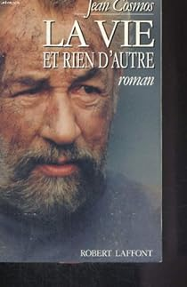
UTE – Università Cardinal Colombo - MILANO Giovedì, 6 febbraio 2025
«LA VIE
ET RIEN D’AUTRE»
Una vicenda
tutta francese seguita alla Grande Guerra.

Slide 2
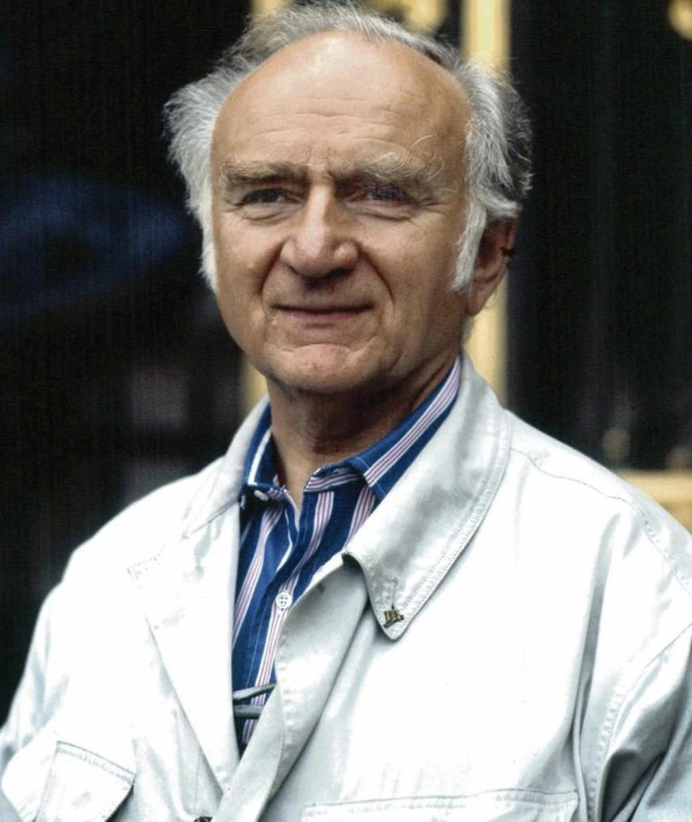
Il romanzo, 1988 L’autore del romanzo Jean Cosmos.

Slide 3
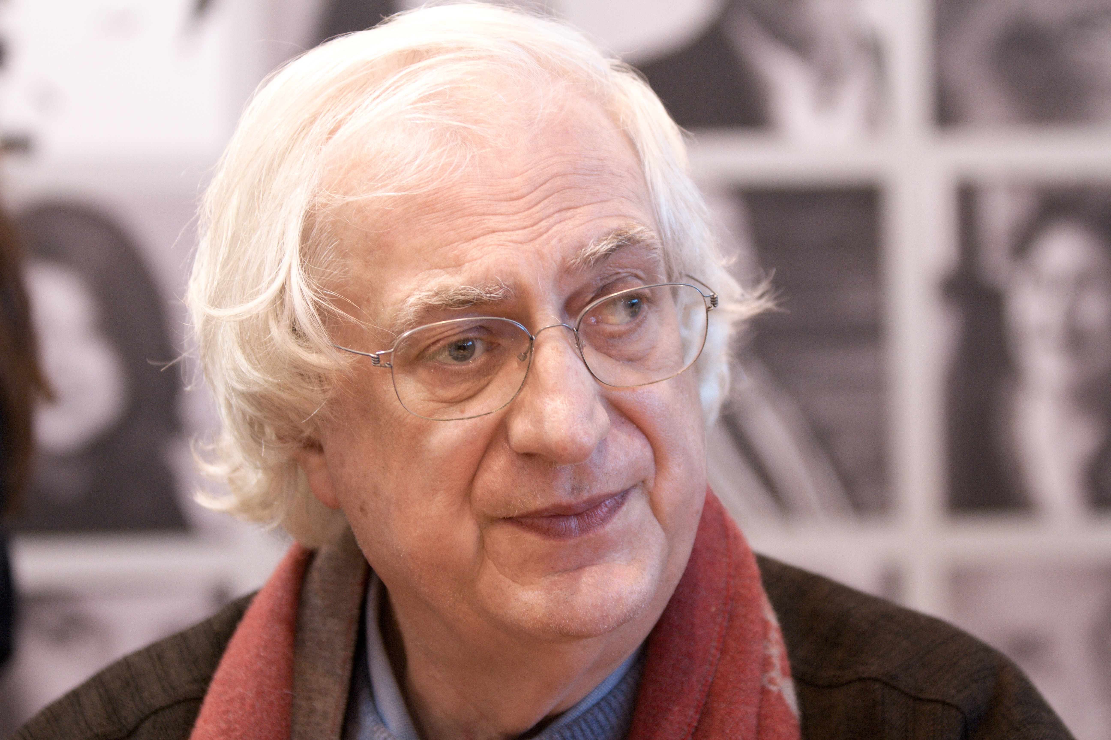
Il Regista Bertrand Tavernier. La Locandina del film, 1989.

Slide 4
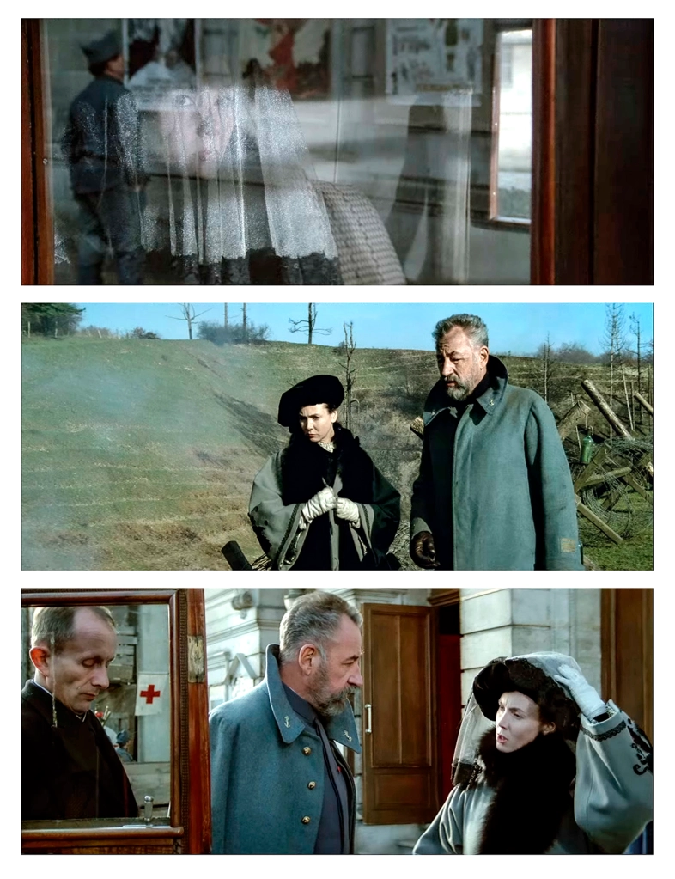

Slide 5
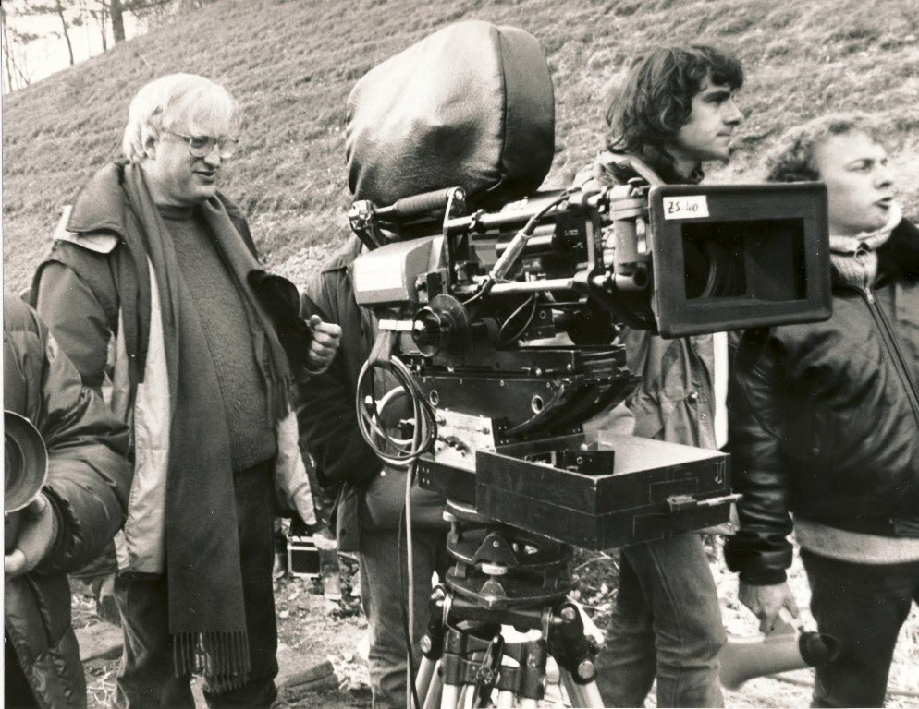
Il regista Bernard Tavernier mentre prepara una scena.

Slide 6
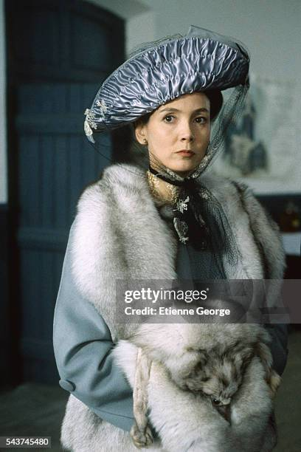
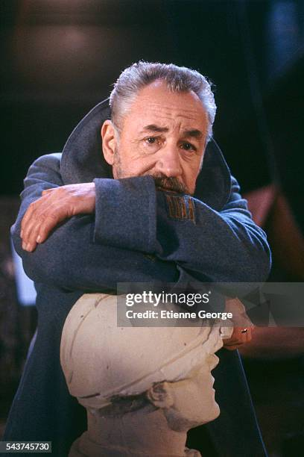
Sabine Azéma Philipe Noiret

Slide 7
Anno 1989

Slide 9
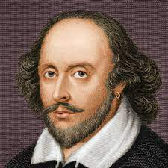
La commedia, 1603. L’autore William Shakespeare.

Slide 10
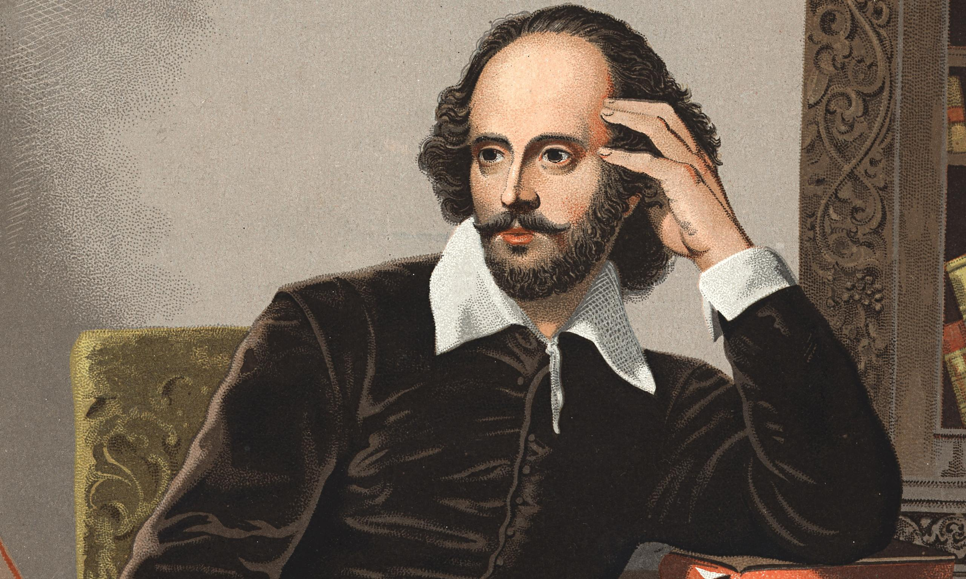
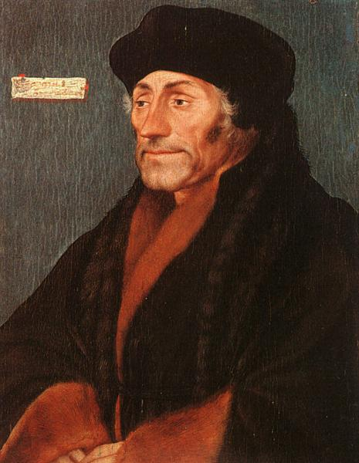
Dalla commedia pastorale As you like it - Come vi piace Atto II, Scena VII di William Shakespeare “Tutto il mondo è un palcoscenico, e uomini e donne, tutti, sono attori; hanno proprie uscite e proprie entrate; nella vita un uomo interpreta più parti, ché gli atti sono le sette età”. Da Elogio alla follia, 1509 di Erasmo da Rotterdam “Tutta la vita umana non è se non una commedia, in cui ognuno recita con una maschera diversa, e continua nella parte, finché il gran direttore di scena lo fa uscire dal palcoscenico”. Erasmo da Rotterdam in un ritratto di Hans Holbein il Giovane.

Slide 11
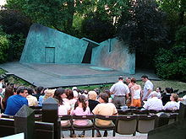
Open Air Theatre stage. Regent’s Park, London.

Slide 12
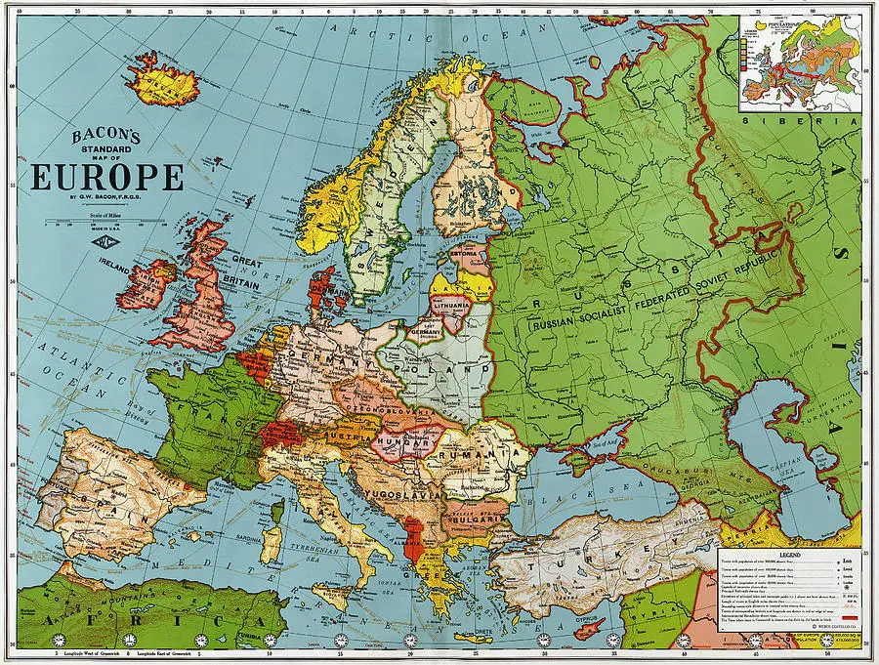
Mappa d’Europa nel 1920

Slide 13
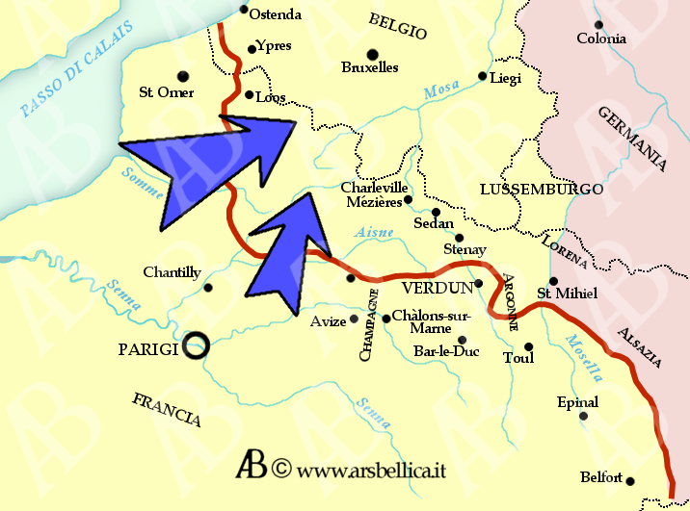
La battaglia di Verdun.

Slide 14
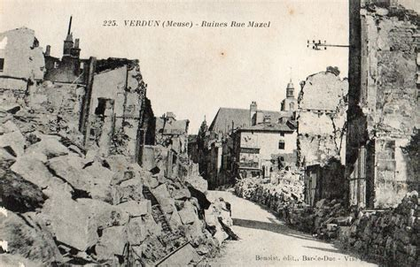
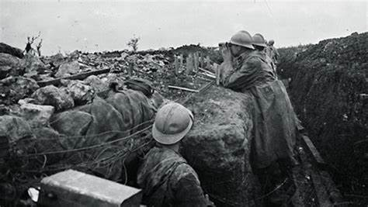
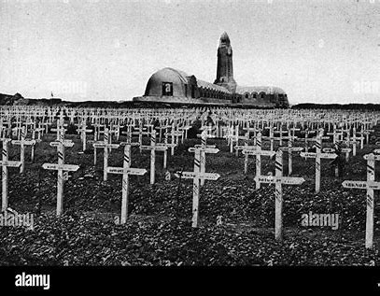
Verdun. Le case distrutte del paese. Una trincea. Il cimitero di guerra.

Slide 15
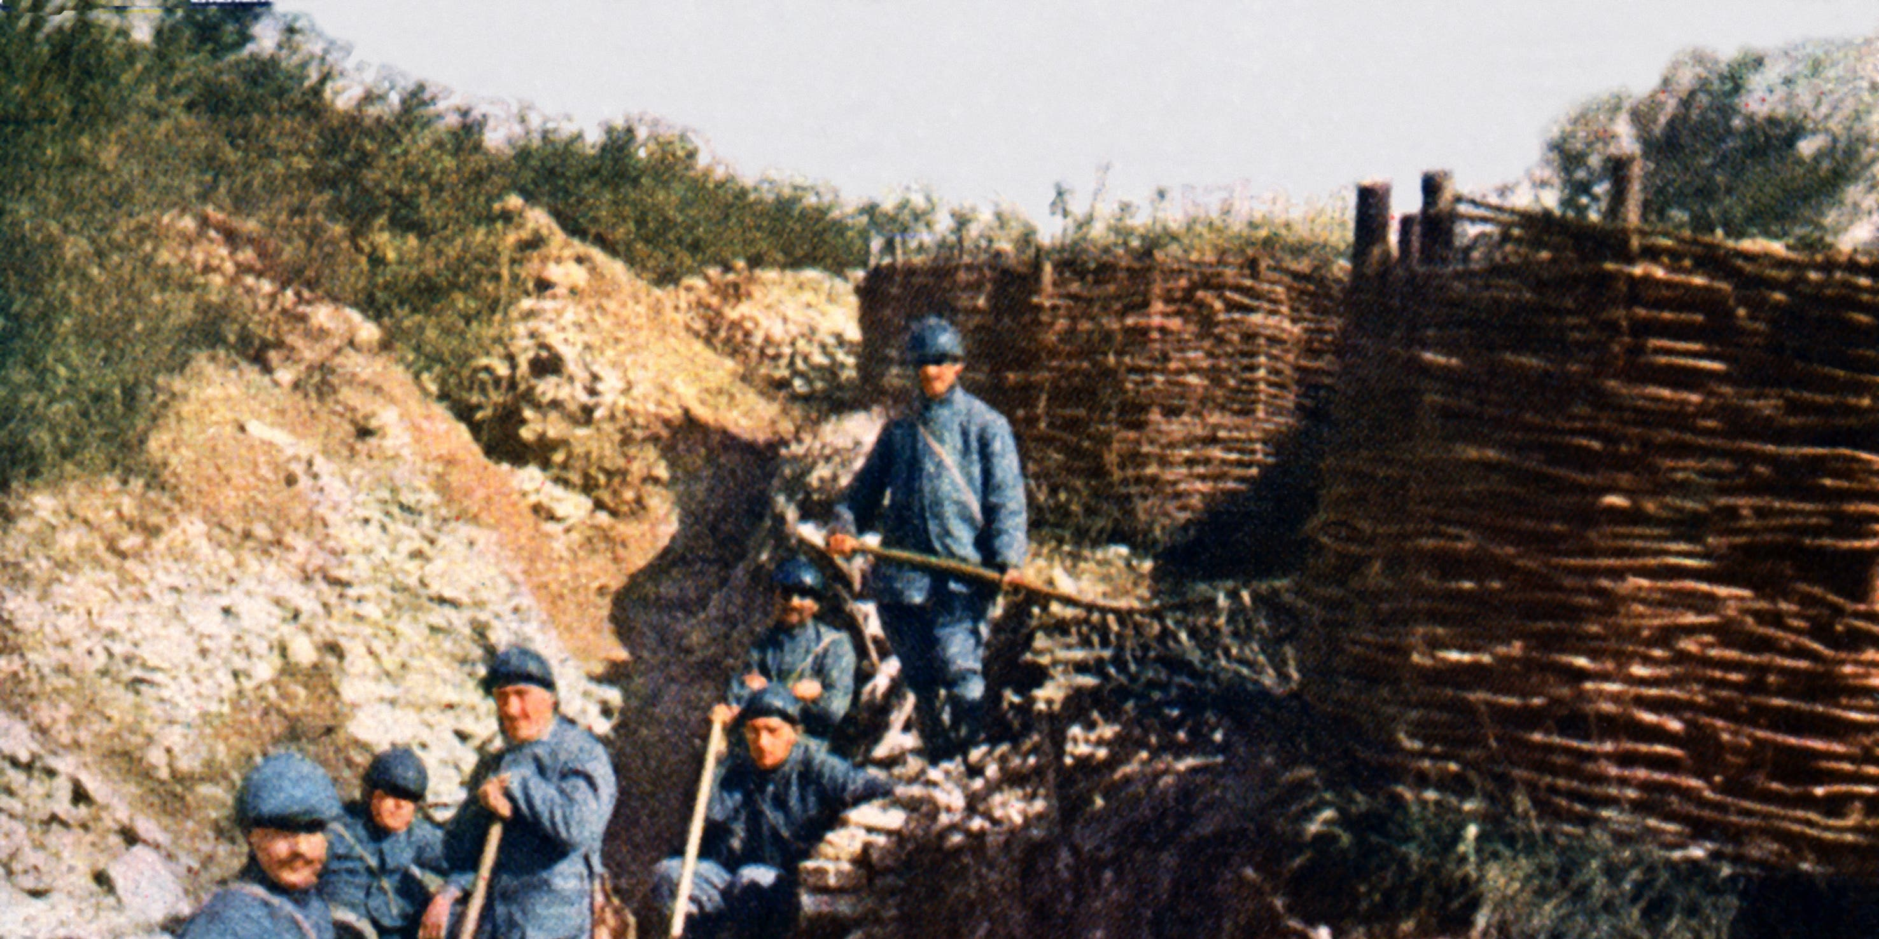
Una immagine della trincea francese ricostruita nel film.

Slide 16
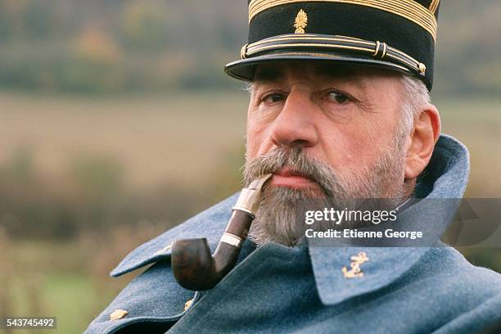
Il comandante maggiore Delaplane, l’attore francese Philipe Noiret.

Slide 17
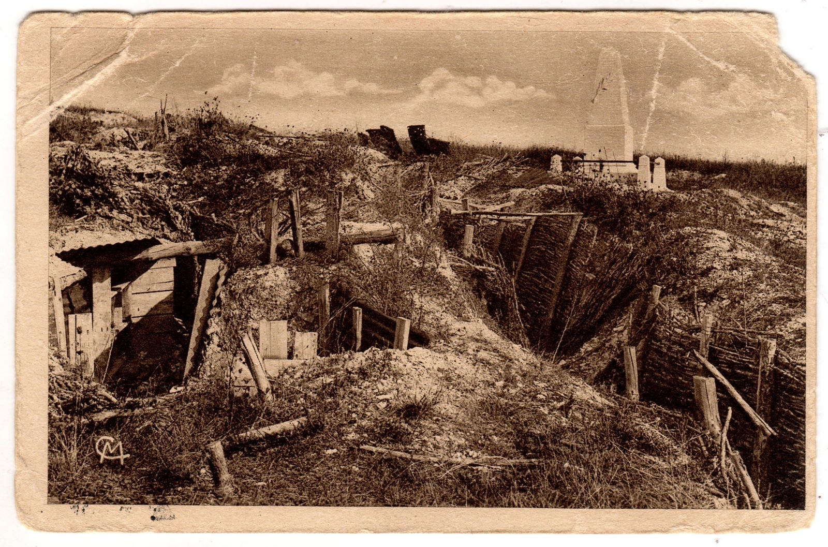
Una trincea nella pianura di Verdun.

Slide 18
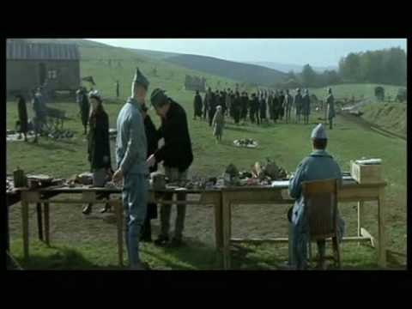
Le famiglie dei soldati in attesa alla ricerca dei loro cari dispersi.

Slide 19
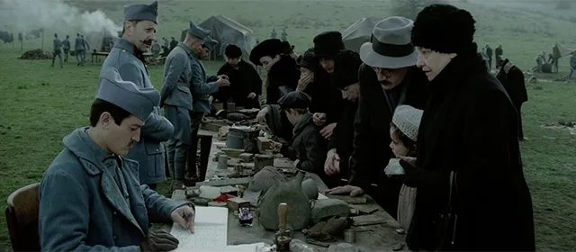
La fila dei familiari al tavolo dei militari alla ricerca di cari dispersi.

Slide 20
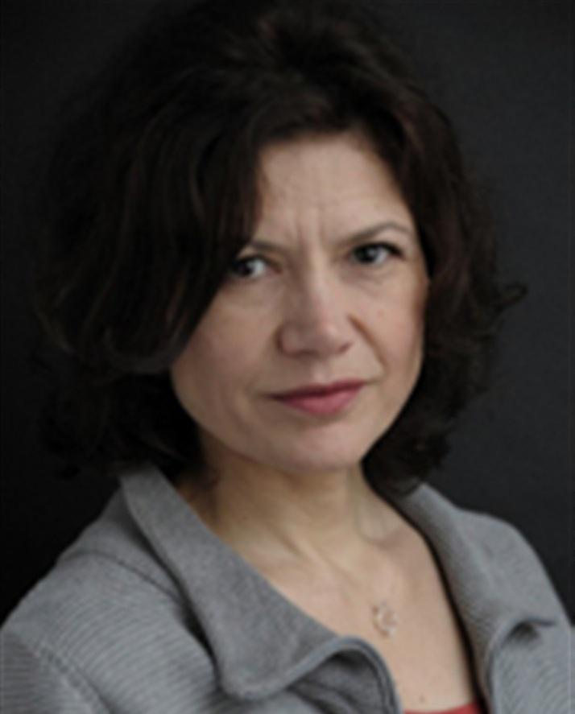
Alice, la maestra di un paese vicino a Verdun, l’attrice francese Pascale Vignal.

Slide 21
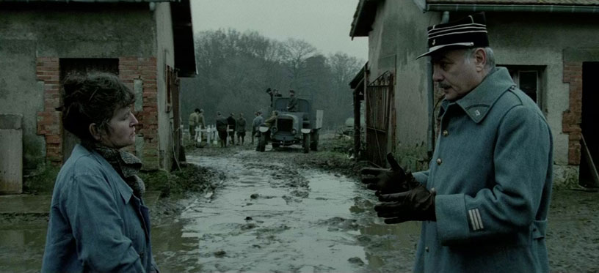
La maestra Alice alla ricerca del fidanzato chiede notizie all’assistente del Maggiore.

Slide 22
Irene de Courtil, l’attrice francese Sabine Azéma.

Slide 23
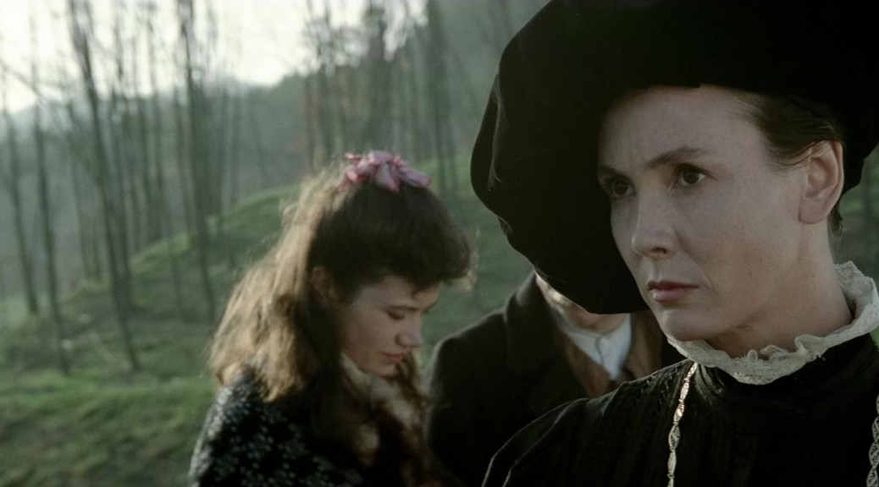
La ricca, elegante e altezzosa borghese Irene de Courtil.

Slide 24
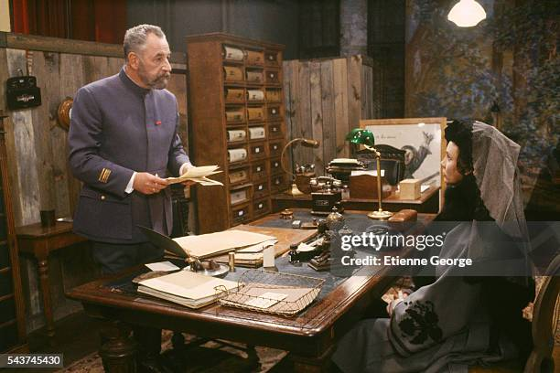
Irene de Courtil nell’ufficio del Maggiore Delaplane alla ricerca del marito..

Slide 25
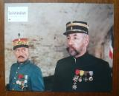
Il maggiore Delaplane con il Generale, suo superiore.

Slide 26
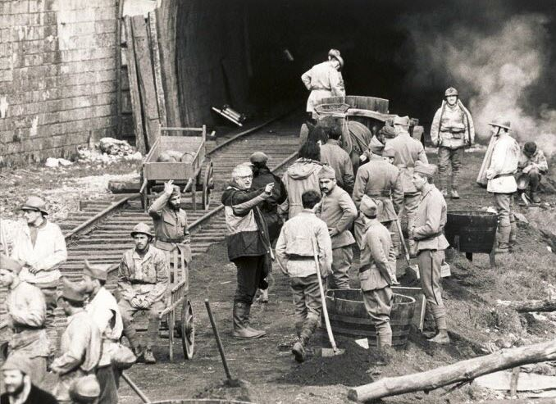
Il regista con le comparse nella ricostruzione di una scena presso la Galleria ferroviaria.

Slide 29
Le famiglie in attesa alla ricerca dei loro cari dispersi.

Slide 30
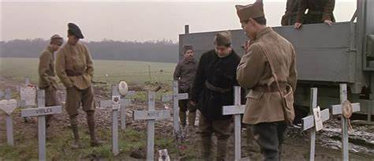
Tra le croci del cimitero alla ricerca dei nomi dei propri cari.

Slide 32
Alice, la maestra di un paese vicino a Verdun col vice del Maggiore.

Slide 33
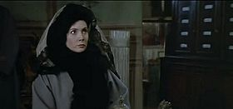
Irene, l’attrice Sabine Azèma.

Slide 34
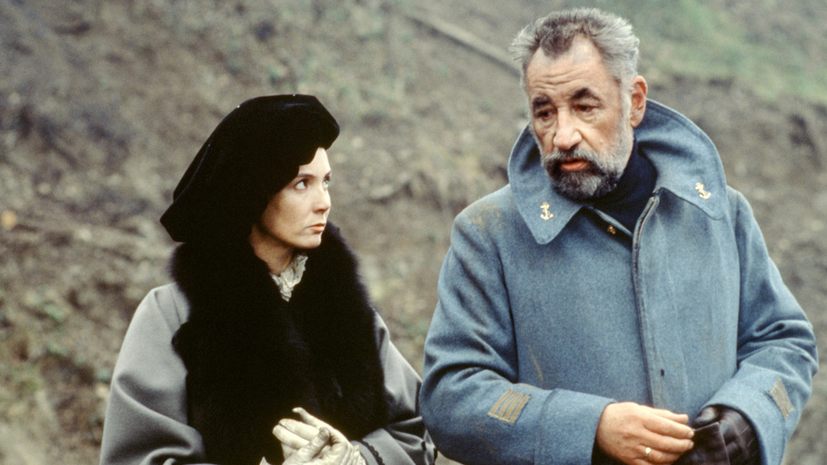
Irene, accompagnata da Delaplane nel sopralluogo alla Galleria.

Slide 35
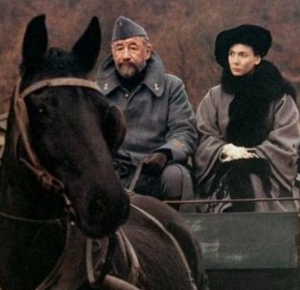
Delaplane accompagna Irene con il calesse.

Slide 36
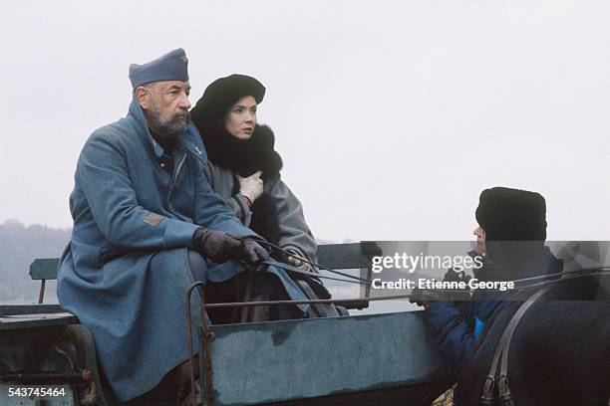
In giro per il campo in calesse.

Slide 37
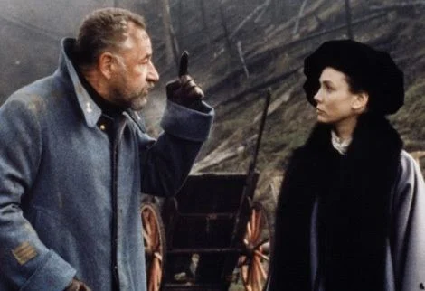
…eadem!

Slide 38
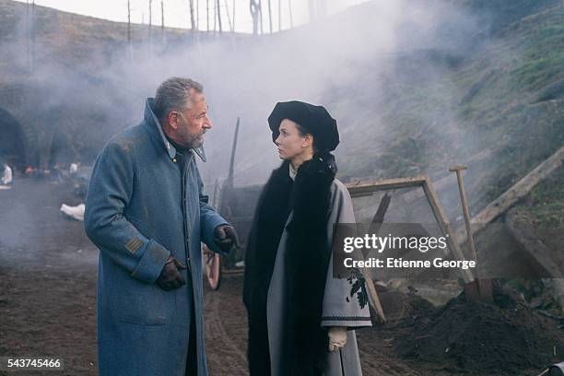
E tra i due, piano piano, nasce qualcosa…

Slide 39
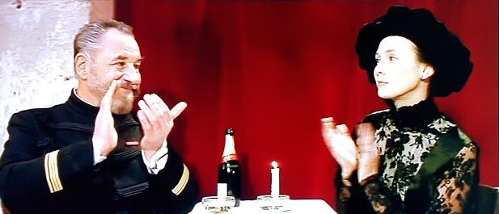
A cena con la bottiglia di champagne Mercier in mezzo a loro .

Slide 40
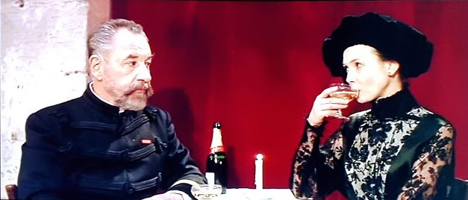

Slide 41
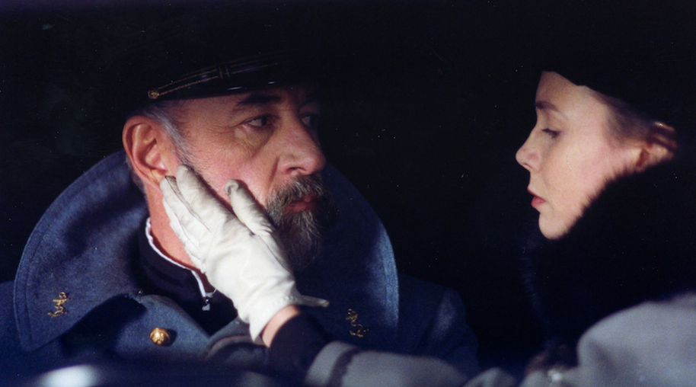

Slide 42
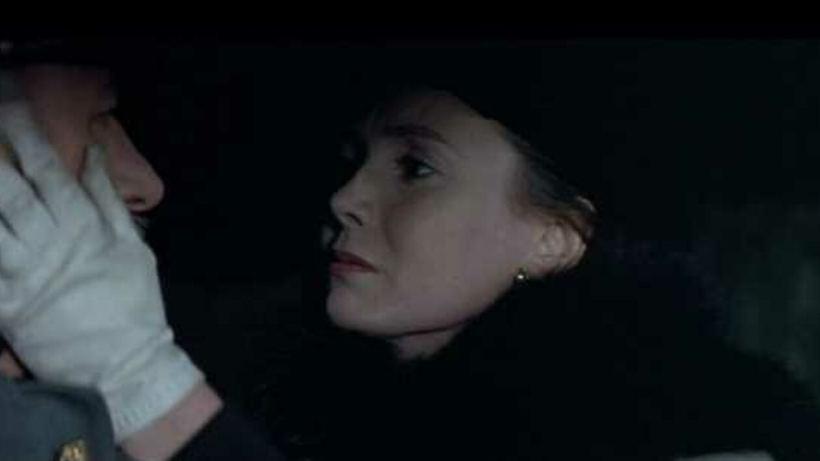

Slide 43
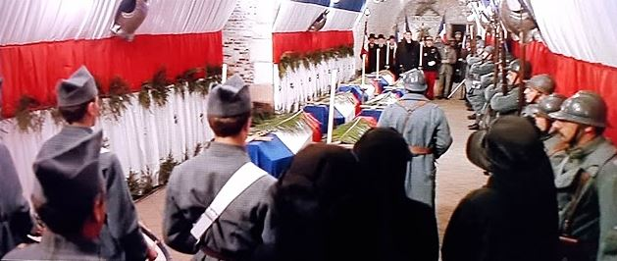
Solenne cerimonia del Milite Ignoto.

Slide 44
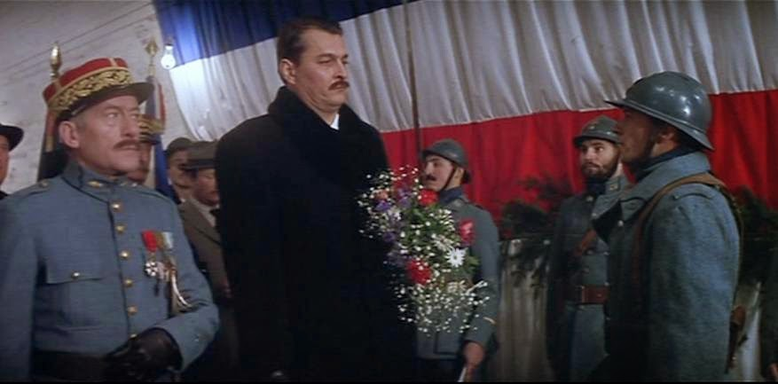
Le autorità militari e, al centro, André Maginot, allora ministro delle Pensioni.

Slide 45
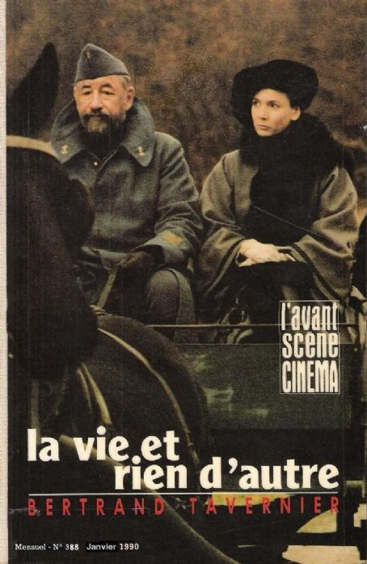

Slide 47
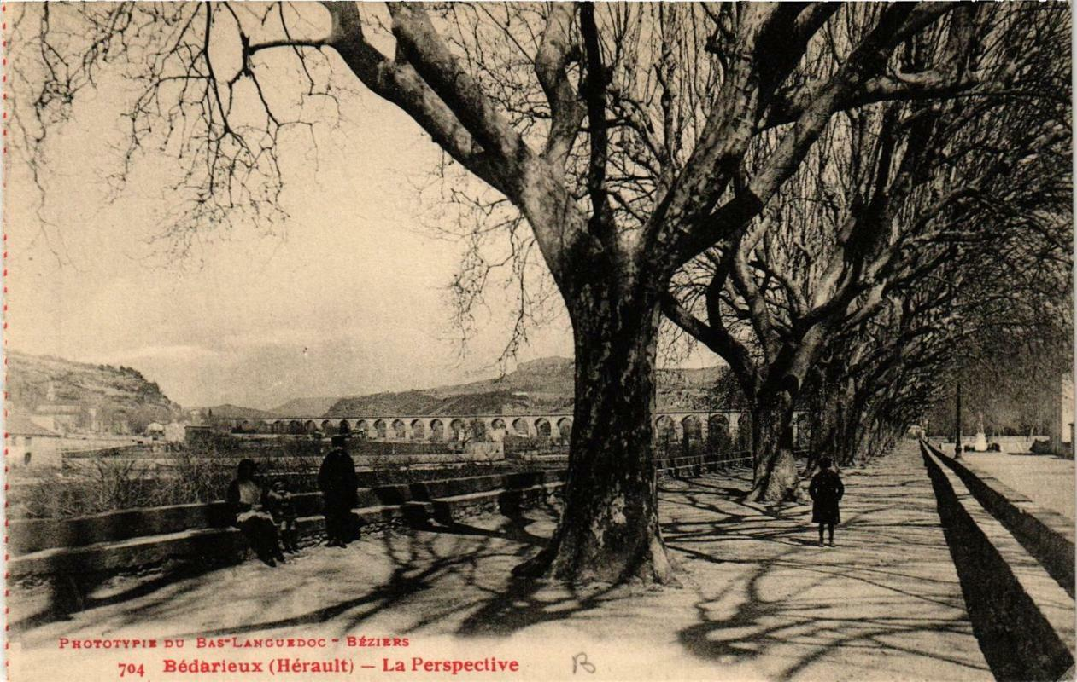
Bedarieux, in Bretagna. La prospective!

Slide 48
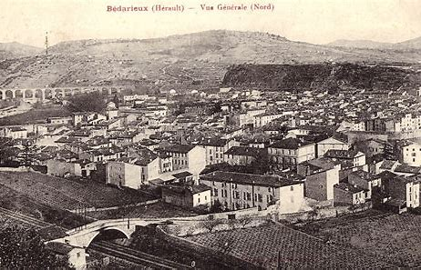
Cartolina postale di Bedarieux negli anni ‘20 del ‘900.

Slide 50
Bédarieux, 6 janvier 1922 Irène, très chère Irène, Votre lettre m'a donné une très grande joie parce qu'elle m'apportait un grand espoir. Enfin vous! Enfin quelques mots me rendaient votre voix, votre regard, l'émouvante silhouette de mes jours et de mes nuits de solitude! Dieu veuille que mon message vous atteigne à New York avant ce grand départ que vous m'annoncez pour le Wisconsin. J'ai eu du mal à le découvrir sur mon globe. Comment vous y retrouverais-je si vous aviez l'imprudence d'aller vous y perdre? Bédarieux, 6 gennaio 1922 Irene, carissima Irene, La tua lettera mi ha dato una grande gioia perché mi ha portato una grande speranza. Finalmente tu! Finalmente poche parole mi hanno re-stituito la tua voce, il tuo sguardo, la sagoma commovente dei miei giorni e delle mie notti di solitudine! Dio conceda che il mio messaggio possa raggiungerti a New York prima di questa grande partenza che mi annunci per il Wisconsin. Ho avuto difficoltà a scoprirlo sul mio mappamondo. Come potrei trovarti lì se fossi stato così imprudente da andare a perderti?

Slide 51
E, come finale: : Il est dix heures du soir. L'air sent bon le crottin, la menthe et le cara-mel parce que j'ai fait tomber du sucre sur ma cuisinière. Demain matin j'irai voir si les sangliers de mon petit bois sont partis pour l'Espagne et je commencerai d'attendre, de vous attendre. J'attends déjà. Je n'attendrai pas plus de cent ans. Mettons cent un ans. Sono le dieci di sera. L'aria profuma di sporco, menta e caramello per-ché ho lasciato cadere lo zucchero sul fornello. Domani mattina andrò a vedere se i cinghiali del mio boschetto sono andati in Spagna, e co-mincerò ad aspettare, ad aspettare te. Sto già aspettando. Non aspetterò più di cento anni. Diciamo centouno anni.

Slide 57
GRAZIE
Alla prossima
Giovedì, 13 febbraio 2025
“IL MANDOLINO
DEL CAPITANO CORELLI”
di Luis de Bernieres, 1993.

